Slide 1
Αρχές Μάρκετινγκ
Ελληνική Δημοκρατία
Τεχνολογικό Εκπαιδευτικό Ίδρυμα Ηπείρου
Επιχειρησιακός Στρατηγικός Σχεδιασμός και ο ρόλος του Μάρκετινγκ
Στρατηγική Μάρκετινγκ και Μίγμα Μάρκετινγκ
Τριάρχη Ειρήνη

Slide 2
Ανοιχτά Ακαδημαϊκά Μαθήματα στο ΤΕΙ Ηπείρου
Λογιστικής και Χρηματοοικονομικής
Αρχές Μάρκετινγκ
Ενότητα 10: Επιχειρησιακός Στρατηγικός Σχεδιασμός και ο ρόλος του Μάρκετινγκ - Στρατηγική Μάρκετινγκ και Μίγμα Μάρκετινγκ
Τριάρχη Ειρήνη
Πρέβεζα, 2015

Slide 3
Άδειες Χρήσης
Το παρόν εκπαιδευτικό υλικό υπόκειται σε άδειες χρήσης Creative Commons.
Για εκπαιδευτικό υλικό, όπως εικόνες, που υπόκειται σε άλλου τύπου άδειας χρήσης, η άδεια χρήσης αναφέρεται ρητώς.

Slide 4
Χρηματοδότηση
Το έργο υλοποιείται στο πλαίσιο του Επιχειρησιακού Προγράμματος «Εκπαίδευση και Δια Βίου Μάθηση» και συγχρηματοδοτείται από την Ευρωπαϊκή Ένωση (Ευρωπαϊκό Κοινωνικό Ταμείο) και από εθνικούς πόρους.
Το έργο «Ανοικτά Ακαδημαϊκά Μαθήματα στο TEI Ηπείρου» έχει χρηματοδοτήσει μόνο τη αναδιαμόρφωση του εκπαιδευτικού υλικού.
Το παρόν εκπαιδευτικό υλικό έχει αναπτυχθεί στα πλαίσια του εκπαιδευτικού έργου του διδάσκοντα.

Slide 5
Σκοποί ενότητας
Σκοπός της Στρατηγικής Μάρκετινγκ είναι η δημιουργία αξίας για τους πελάτες και ανάπτυξη κερδοφόρων σχέσεων με αυτούς. Αυτό επιτυγχάνεται μέσω της τμηματοποίησης της αγοράς και της διαφοροποίηση και τοποθέτηση του προϊόντος.

Slide 6
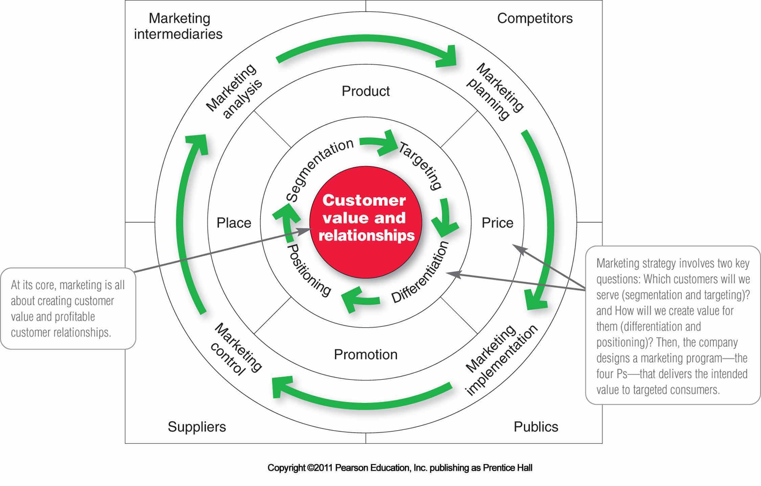
Στρατηγική Μάρκετινγκ και Μίγμα Μάρκετινγκ
Διοίκηση Στρατηγικής Μάρκετινγκ και το Μίγμα Μάρκετινγκ

Slide 7
Στρατηγική Μάρκετινγκ και Μίγμα Μάρκετινγκ
Στρατηγική Μάρκετινγκ και Μίγμα Μάρκετινγκ
Στόχος της Στρατηγικής Μάρκετινγκ: η δημιουργία αξίας για τους πελάτες και η ανάπτυξη κερδοφόρων σχέσεων με αυτούς
Η στρατηγική Μάρκετινγκ της εταιρείας περιλαμβάνει αποφάσεις σχετικά με:
ποιους πελάτες θα εξυπηρετήσει <τμηματοποίηση της αγοράς και στόχευση>
Και πως <διαφοροποίηση και τοποθέτηση>
Η εταιρεία καθοδηγούμενη από τη στρατηγική μάρκετινγκ σχεδιάζει ένα ολοκληρωμένο μίγμα μάρκετινγκ (τα 4P’s).
Η εταιρεία για να βρει την καλύτερη στρατηγική μάρκετινγκ και το καλύτερο μίγμα, χρησιμοποιεί:
την ανάλυση μάρκετινγκ, τον προγραμματισμό, την εφαρμογή και τον έλεγχο

Slide 8
Στρατηγική Μάρκετινγκ και Μίγμα Μάρκετινγκ Τμηματοποίηση της Αγοράς
Η διαδικασία διαίρεσης της αγοράς σε διακριτές ομάδες αγοραστών ,
οι οποίοι έχουν διακριτές ανάγκες, χαρακτηριστικά ή συμπεριφορά και οι οποίοι ενδεχομένως να απαιτούν ιδιαίτερα προϊόντα ή ξεχωριστά προγράμματα μάρκετινγκ.

Slide 9
Στρατηγική Μάρκετινγκ και Μίγμα Μάρκετινγκ
Η στόχευση περιέχει:
Την αξιολόγηση της ελκυστικότητας κάθε τμήματος της αγοράς και την επιλογή ενός ή περισσοτέρων τμημάτων με σκοπό την είσοδό της σε αυτά.
Η εταιρεία θα πρέπει:
Να στοχεύσει σε τμήματα στα οποία μπορεί να παράγει με αποδοτικό τρόπο την ύψιστη αξία πελατών και να τη διατηρήσει στο πέρασμα του χρόνου.
Μία εταιρεία με περιορισμένους πόρους μπορεί να αποφασίσει να εξυπηρετήσει ένα ή λίγα τμήματα της αγοράς με εξειδικευμένες ανάγκες ή «φωλιές».
Στόχευση της Αγοράς

Slide 10
Στρατηγική Μάρκετινγκ και Μίγμα Μάρκετινγκ
Διαφοροποίηση και Τοποθέτηση στην Αγορά (1/2)
Τοποθέτηση:
Καθορισμός μιας προσφοράς αγοράς που να κατέχει, σε σχέση με τα ανταγωνιστικά προϊόντα, μια ξεκάθαρη, διακριτή και επιθυμητή θέση στο μυαλό των καταναλωτών-στόχων.
«…Είναι η απάντηση στο γιατί ένας αγοραστής θα πληρώσει κάτι παραπάνω για την μάρκα σας»
Οι ασχολούμενοι με το μάρκετινγκ σχεδιάζουν τοποθετήσεις που διαφοροποιούν τα προϊόντα τους από τις ανταγωνιστικές μάρκες δίνοντας τους ανταγωνιστικό πλεονέκτημα στις αγορές – στόχους
Αφού η εταιρεία έχει επιλέξει μια επιθυμητή τοποθέτηση, πρέπει να μπορέσει με τον αποτελεσματικότερο τρόπο να επικοινωνήσει την τοποθέτηση αυτή στους καταναλωτές –στόχους

Slide 11
Στρατηγική Μάρκετινγκ και Μίγμα Μάρκετινγκ
Διαφοροποίηση και Τοποθέτηση στην Αγορά (1/2)
Η παγκόσμια εκστρατεία του μάρκετινγκ της αλυσίδας Burger King’s σχεδίασε την τοποθέτηση “Have it your way”.

Slide 12
Στρατηγική Μάρκετινγκ και Μίγμα Μάρκετινγκ
Διαφοροποίηση και Τοποθέτηση στην Αγορά (2/2)
Η εταιρεία μπορεί να προσφέρει μεγαλύτερη αξία πελατών, είτε χρεώνοντας χαμηλότερες τιμές από τους ανταγωνιστές, είτε προσφέροντας περισσότερα πλεονεκτήματα για να δικαιολογήσει τις υψηλές τιμές. Όμως αν η εταιρεία υπόσχεται μεγαλύτερη αξία πρέπει να την παρέχει κιόλας. Η αποτελεσματική τοποθέτηση αρχίζει με τη διαφοροποίηση της προσφοράς αγοράς.
Η διαφοροποίηση της προσφοράς αγοράς της εταιρείας πρέπει να παρέχει στους καταναλωτές περισσότερη αξία.

Slide 13
Στρατηγική Μάρκετινγκ και Μίγμα Μάρκετινγκ
Ανάπτυξη ενός ολοκληρωμένου Μίγματος Μάρκετινγκ
Από τι στιγμή που η εταιρεία θα αποφασίσει για τη συνολική της στρατηγική μάρκετινγκ, είναι πλέον έτοιμη να σχεδιάσει το μίγμα μάρκετινγκ.
Πρόκειται για μια δέσμη ελεγχόμενων τακτικών εργαλείων μάρκετινγκ που μια εταιρεία συνθέτει με σκοπό τη δημιουργία της επιθυμητής ανταπόκρισης στην αγορά-στόχο.
Τα εργαλεία αυτά είναι τέσσερις ομάδες μεταβλητών , γνωστών ως τα “τέσσερα P”:
Product (προϊόν)
Price (τιμή)
Place (τόπος)
Promotion (προβολή)

Slide 14
Στρατηγική Μάρκετινγκ και Μίγμα Μάρκετινγκ
Τα τέσσερα P του Μίγματος Μάρκετινγκ (1/2)
Προϊόν
Ο συνδυασμός αγαθών και υπηρεσιών που προσφέρει η εταιρεία στην αγορά - στόχο
Τιμή
Το χρηματικό ποσό που πρέπει να πληρώσουν οι πελάτες για να αποκτήσουν το προϊόν
Τόπος
Οι δραστηριότητες της εταιρείας μέσω των οποίων καθίσταται διαθέσιμο το προϊόν στους καταναλωτές- στόχους
Προβολή
Οι δραστηριότητες που επικοινωνούν τα προσόντα (αξία) του προϊόντος και πείθουν τους πελάτες-στόχους να το αγοράσουν

Slide 15
Τα τέσσερα P του Μίγματος Μάρκετινγκ (2/2)
ΠΡΟΪΟΝ
Ποικιλία
Ποιότητα
Σχέδιο
Χαρακτηριστικά
Επωνυμία-μάρκα
Συσκευασία
Εξυπηρέτηση
ΤΙΜΗ
Τιμή καταλόγου
Εκπτώσεις
Επιδόματα
Περίοδος Πληρωμής
Όροι πίστωσης
Πελάτες – Στόχοι
Προτιθέμενη τοποθέτηση στην αγορά
ΠΡΟΒΟΛΗ
Διαφήμιση
Προσωπική πώληση
Προώθηση πωλήσεων
Δημόσιες σχέσεις
ΤΟΠΟΣ
Δίαυλοι/κανάλια
Κάλυψη
Ταξινομήσεις
Τοποθεσίες
Αποθέματα
Μεταφορά
Εφοδιαστική

Slide 16
Στρατηγική Μάρκετινγκ και Μίγμα Μάρκετινγκ Τα 4 Ps και τα 4 Cs του μίγματος μάρκετινγκ
4 Ps – H θεώρηση του πωλητή
Product (προϊόν)
Price (τιμή)
Place (τόπος)
Promotion (προβολή)
4 Cs – H θεώρηση του αγοραστή
Customer Solution (λύση για τους πελάτες)
Customer Cost (έξοδα πελατών)
Convenience (άνεση/ ευκολία)
Communication (επικοινωνία)

Slide 17
Στρατηγική Μάρκετινγκ και Μίγμα Μάρκετινγκ Τα 4 Cs του μίγματος μάρκετινγκ
Οι πελάτες:
δεν ενδιαφέρονται απλώς για την τιμή αλλά και για το συνολικό κόστος αγοράς, χρήσης και διάθεσης ενός προϊόντος,
επιθυμούν το προϊόν και η υπηρεσία να διατίθενται όσο το δυνατόν πιο εύκολα και βολικά γι’ αυτούς,
θέλουν αμφίδρομη επικοινωνία.
Οι υπεύθυνοι μάρκετινγκ :
θα έπρεπε να σκεφθούν διεξοδικά πρώτα τα 4 C και μετά να οικοδομήσουν τα 4 P πάνω στην πλατφόρμα αυτή.

Slide 18
Στρατηγική Μάρκετινγκ και Μίγμα Μάρκετινγκ
Ανακεφαλαίωση – Ερωτήματα
Η εταιρεία στην προσπάθειά της να σχεδιάσει την καλύτερη στρατηγική μάρκετινγκ και το καλύτερο μίγμα, τι χρησιμοποιεί;
Πως ονομάζεται η διαδικασία διαίρεσης της αγοράς σε διακριτές ομάδες αγοραστών;
Σε ποια τμήματα της αγοράς πρέπει να στοχεύει η εταιρεία;
Η παγκόσμια εκστρατεία μάρκετινγκ της αλυσίδας Burger King’s “Have it your way” τι επιδιώκει;
Ποιες είναι οι τέσσερις ομάδες μεταβλητών του μίγματος μάρκετινγκ και τι περιλαμβάνει η κάθε ομάδα;
Ποια είναι η θεώρηση του αγοραστή για την αγορά που αντιπαρατίθεται με τη θεώρηση του πωλητή;

Slide 19
Βιβλιογραφία
Perreault W.D.Jr.,Cannon J.P., McCarthy J.E.,(2012) "Βασικές Αρχές Μάρκετινγκ, Μία στρατηγική Προσέγγιση", Broken Hill Publishers LTD
Philip Kotler, ‘Marketing” in Chicago Humanities Festival (2012)
Armstrong G.,Kotler Ph., (2009), Εισαγωγή στο Μάρκετινγκ, Εκδόσεις Επίκεντρο
Copyright 2011, Pearson Education Inc., Publishing as Prentice-Hall
Galbraith J.R. (2005),Designing the Customer-Centric Organization
Fahy J., Jobber D., (2014) ,«Αρχές Μάρκετινγκ», Εκδόσεις Κριτική
www.quickmba.com/strategy/matrix/bcg
http://www.slideshare.net/vigneshpushparaj/business-portfolio-matrixg

Slide 20
Βιβλιογραφία
http://www.strategicmanagementinsight.com/swot-analyses/walt-disney-swot-analysis.html
www.marsdd.com/mars-library

Slide 21
Σημείωμα Αναφοράς
Τριάρχη Ε. (2015) Αρχές Μάρκετινγκ. ΤΕΙ Ηπείρου. Διαθέσιμο από:
http://oc-web.ioa.teiep.gr/OpenClass/courses/LOGO125/
ΔΙΑΤΑΡΑΧΕΣ ΦΩΝΗΣ, Ενότητα 0, ΤΜΗΜΑ ΛΟΓΟΘΕΡΑΠΕΙΑΣ, ΤΕΙ ΗΠΕΙΡΟΥ - Ανοιχτά Ακαδημαϊκά Μαθήματα στο ΤΕΙ Ηπείρου

Slide 22
Σημείωμα Αδειοδότησης
Το παρόν υλικό διατίθεται με τους όρους της άδειας χρήσης Creative Commons Αναφορά Δημιουργού-Μη Εμπορική Χρήση-Όχι Παράγωγα Έργα 4.0 Διεθνές [1] ή μεταγενέστερη. Εξαιρούνται τα αυτοτελή έργα τρίτων π.χ. φωτογραφίες, Διαγράμματα κ.λ.π., τα οποία εμπεριέχονται σε αυτό και τα οποία αναφέρονται μαζί με τους όρους χρήσης τους στο «Σημείωμα Χρήσης Έργων Τρίτων».
Ο δικαιούχος μπορεί να παρέχει στον αδειοδόχο ξεχωριστή άδεια να χρησιμοποιεί το έργο για εμπορική χρήση, εφόσον αυτό του ζητηθεί.
[1]
http://creativecommons.org/licenses/by-nc-nd/4.0/deed.el

Slide 23
Τέλος Ενότητας
Επεξεργασία: Βαφειάδης Νικόλαος
Πρέβεζα, 2015

Slide 24
Σημειώματα
ΔΙΑΤΑΡΑΧΕΣ ΦΩΝΗΣ, Ενότητα 0, ΤΜΗΜΑ ΛΟΓΟΘΕΡΑΠΕΙΑΣ, ΤΕΙ ΗΠΕΙΡΟΥ - Ανοιχτά Ακαδημαϊκά Μαθήματα στο ΤΕΙ Ηπείρου

Slide 25
Διατήρηση Σημειωμάτων
Οποιαδήποτε αναπαραγωγή ή διασκευή του υλικού θα πρέπει να συμπεριλαμβάνει:
το Σημείωμα Αναφοράς
το Σημείωμα Αδειοδότησης
τη Δήλωση Διατήρησης Σημειωμάτων
το Σημείωμα Χρήσης Έργων Τρίτων (εφόσον υπάρχει)
μαζί με τους συνοδευόμενους υπερσυνδέσμους.
ΔΙΑΤΑΡΑΧΕΣ ΦΩΝΗΣ, Ενότητα 0, ΤΜΗΜΑ ΛΟΓΟΘΕΡΑΠΕΙΑΣ, ΤΕΙ ΗΠΕΙΡΟΥ - Ανοιχτά Ακαδημαϊκά Μαθήματα στο ΤΕΙ Ηπείρου

Slide 26
Τέλος Ενότητας

